Slide 1

Herzlich willkommen zur Mitarbeiterinformation für die Betriebsrente

Slide 2

In zwei Schritten zur Betriebsrente
HEUTE
Sie erhalten Informationen zur Altersvorsorge
und der Förderung Ihres Arbeitgebers.
2. SCHRITT
Sie treffen eine Entscheidung, ob Sie die Vorteile der
betrieblichen Altersversorgung nutzen möchten.

Slide 3



Rente
Förderung
Beratung
Rente sichern
Warum zusätzliche Vorsorge
nötig ist.
Hohe Förderung
vom AG und Staat sichern
Warum eine Direktversicherung
mit Förderung vom AG und Staat die beste Wahl ist.
Persönliche
Beratung sichern
Der Weg zu Ihrer ganz individuellen Absicherung.

Slide 4
Warum brauche ich eine Betriebsrente?
Die Gesetzliche Rente sinkt!
  Die Lücke zwischen Nettoeinkommen und Rente wird aufgrund des demographischen Wandels immer größer!
  Die Zahlen sprechen für sich:
  Bis zum Jahr 2030 soll das Rentenniveau von 50 % (2008) auf 44 % des letzten Nettoeinkommens sinken.
Rentenniveau bei Rentenbeginn
Quelle: www.deutsche-rentenversicherung.de

Slide 5
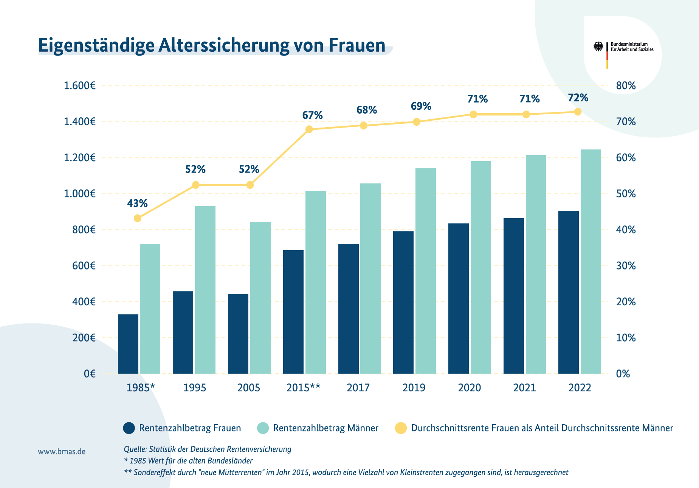
Stand:11.02.2025

Slide 6

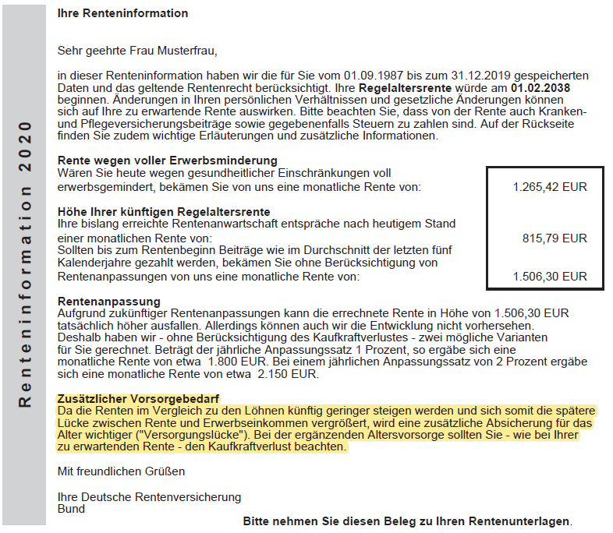
Auch die deutsche Rentenversicherung rät zur zusätzlichen Vorsorge
Zusätzlicher Vorsorgebedarf
  Da die Renten im Vergleich zu den Löhnen künftig geringer steigen werden und sich somit die spätere Lücke zwischen Rente und Erwerbseinkommen vergrößert, wird eine zusätzliche Absicherung für das Alter wichtiger ("Versorgungslücke"). Bei der ergänzenden Altersvorsorge sollten Sie - wie bei Ihrer zu erwartenden Rente - den Kaufkraftverlust beachten.

Slide 7
Rente
Förderung
Beratung
Rente sichern
Warum zusätzliche Vorsorge
nötig ist.
Hohe Förderung
vom AG und Staat sichern
Warum eine Direktversicherung
mit Förderung vom AG und Staat die beste Wahl ist.
Persönliche
Beratung sichern
Der Weg zu Ihrer ganz individuellen Absicherung.

Slide 8

Das bietet Ihr Arbeitgeber an:
Aufbau einer Betriebsrente für Ihre Altersversorgung
Zugang zur staatlichen Förderung für die Betriebsrente über den Arbeitgeber
15 % Arbeitgeber-Zuschuss für Betriebsrente (bAV)

Slide 9
Funktionsweise betriebliche Altersvorsorge
 | ohne bAV | mit bAV
Brutto | 3.500,00 € | 3.500,00 €
AG Zuschuss (15% auf EU) |  | 42 €
Entgeltumwandlung |  | 280,00€
Gesamt-Brutto | 3.500,00 € | 3.748,33 €
Steuern | - 431,00 € | - 365,16 €
SV Beiträge | - 733,25 € | - 674,59 €
Netto | 2.335,75€ | 2.180,25 €
Nettoaufwand für die bAV |  | 155,50 €
30 Jahre, Brutto 3.500€, Steuerkl. 1, GKV-Zusatzbeitrag 2,5%, kein Kinder,
115% AG-Zuschuss

Slide 10
Ein Rechenbeispiel: Optimale Förderung (322 €/Monat)
Wer die Möglichkeit der Betriebsrente nutzt, profitiert von einer Förderung vom Staat und Arbeitgeber
Arbeitgeberzuschuss²
42 €
Bruttobeitrag
322 €
Gesamte Förderung³
61.200 €
Ablaufleistung⁴
4% Wertentwicklung
604 €
202.327 €
Ersparnisse
Steuer + Sozialversicherung¹
124,50 €
Aufwand³
54.720 €
Nettobeitrag
155,50 €
Förderung
109%
Berechnungsgrundlage: Alter 30, Monatsbrutto 3.500 Euro, StKl. 1, Kinder: keine, Kirche nein, KK: 16,2 %,.
1: Staatliche Förderung ergibt sich aus Steuer- und Sozialversicherungsersparnis.
2: AG-Zuschuss beträgt 15 % auf Nettobeitrag Arbeitnehmer + staatliche Förderung.
3: Gesamt Förderung und Aufwand über die gesamte Vertragslaufzeit linear hochgerechnet.
Beginn 2025, Rentenbeginn 67. Lebensjahr, RGZ 20 Jahre, angenommene Wertentwicklung der Gesamtleistung 4 % p.a., Überschuss im Rentenbezug = Rentenerhöhung.
. Anstelle einer Lebenslangen Rente kann eine Kapitalauszahlung gewählt werden. Alle Werte sind gerundet auf volle Euro.

Slide 11
Wer erhält die Leistung?
Die Leistung
erhält
Arbeitnehmer/in
Ehepartner/in
Lebensgefährte/in
Lebenspartner/in
Kinder
sonstige Personen (Sterbegeld max. 8.000 Euro)

Slide 12
Wie sieht die Leistung aus?
Betriebsrente
Lebenslange Altersrente mit Garantiezeit
Beitragsrückgewähr im Todesfall vor Rentenbeginn
Einmalige
Kapitalabfindung
möglich
Verlegung des Rentenbeginns +/- 5 Jahre
Rentenbeginn ab 67 Jahren
Rentenzahlung an Hinterbliebene in Rentengarantiezeit
Berufsunfähigkeits-absicherung möglich

Slide 13
Rente
Förderung
Beratung
Rente sichern
Warum zusätzliche Vorsorge
nötig ist.
Hohe Förderung
vom AG und Staat sichern
Warum eine Direktversicherung
mit Förderung vom AG und Staat die beste Wahl ist.
Persönliche
Beratung sichern
Der Weg zu Ihrer ganz individuellen Absicherung.

Slide 14
Der einfache Weg zu
Ihrer Betriebsrente
Ihr Ansprechpartner:
Büro für Allfinanz Deutsche Vermögensberatung
Manuela Goetze
Kastanienallee 56a
13158 Berlin
Telefon: +49 30 42085840
Fax: +49 30 91422695
Mobil: +49 1749196508
Manuela.Goetze@allfinanz-dvag.de

